Slide 1

PRESENTACIÓ PROJECTE FINAL
ROBOT DETECTA-OBSTACLES
Programació d’Arquitectures Encastades
Facultat de matemàtiques i informàtica UB · Grau d’Enginyería Informàtica
Marcos Plaza González

Slide 2


Objectius del projecte
Externs
Interns
Seguir una pared detectant obstacles
Calibrar paràmetres: - velocitat, distància amb la pared i establir quina pared seguir
Reproducció melodía
El·laboració d’un menú
Entendre de manera global el funcionament d’un sistema encastat
Aprendre com funciona una llibrería per capes

Slide 3
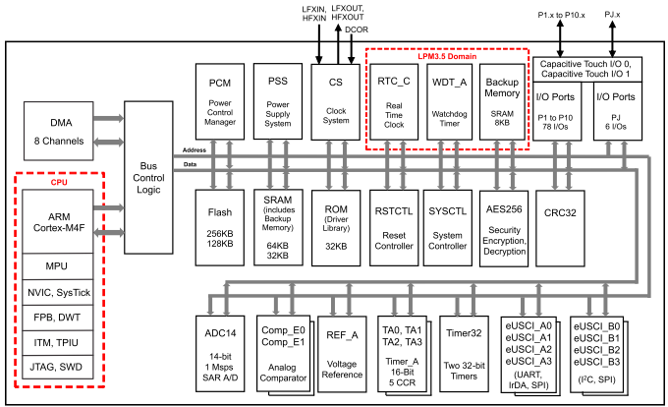
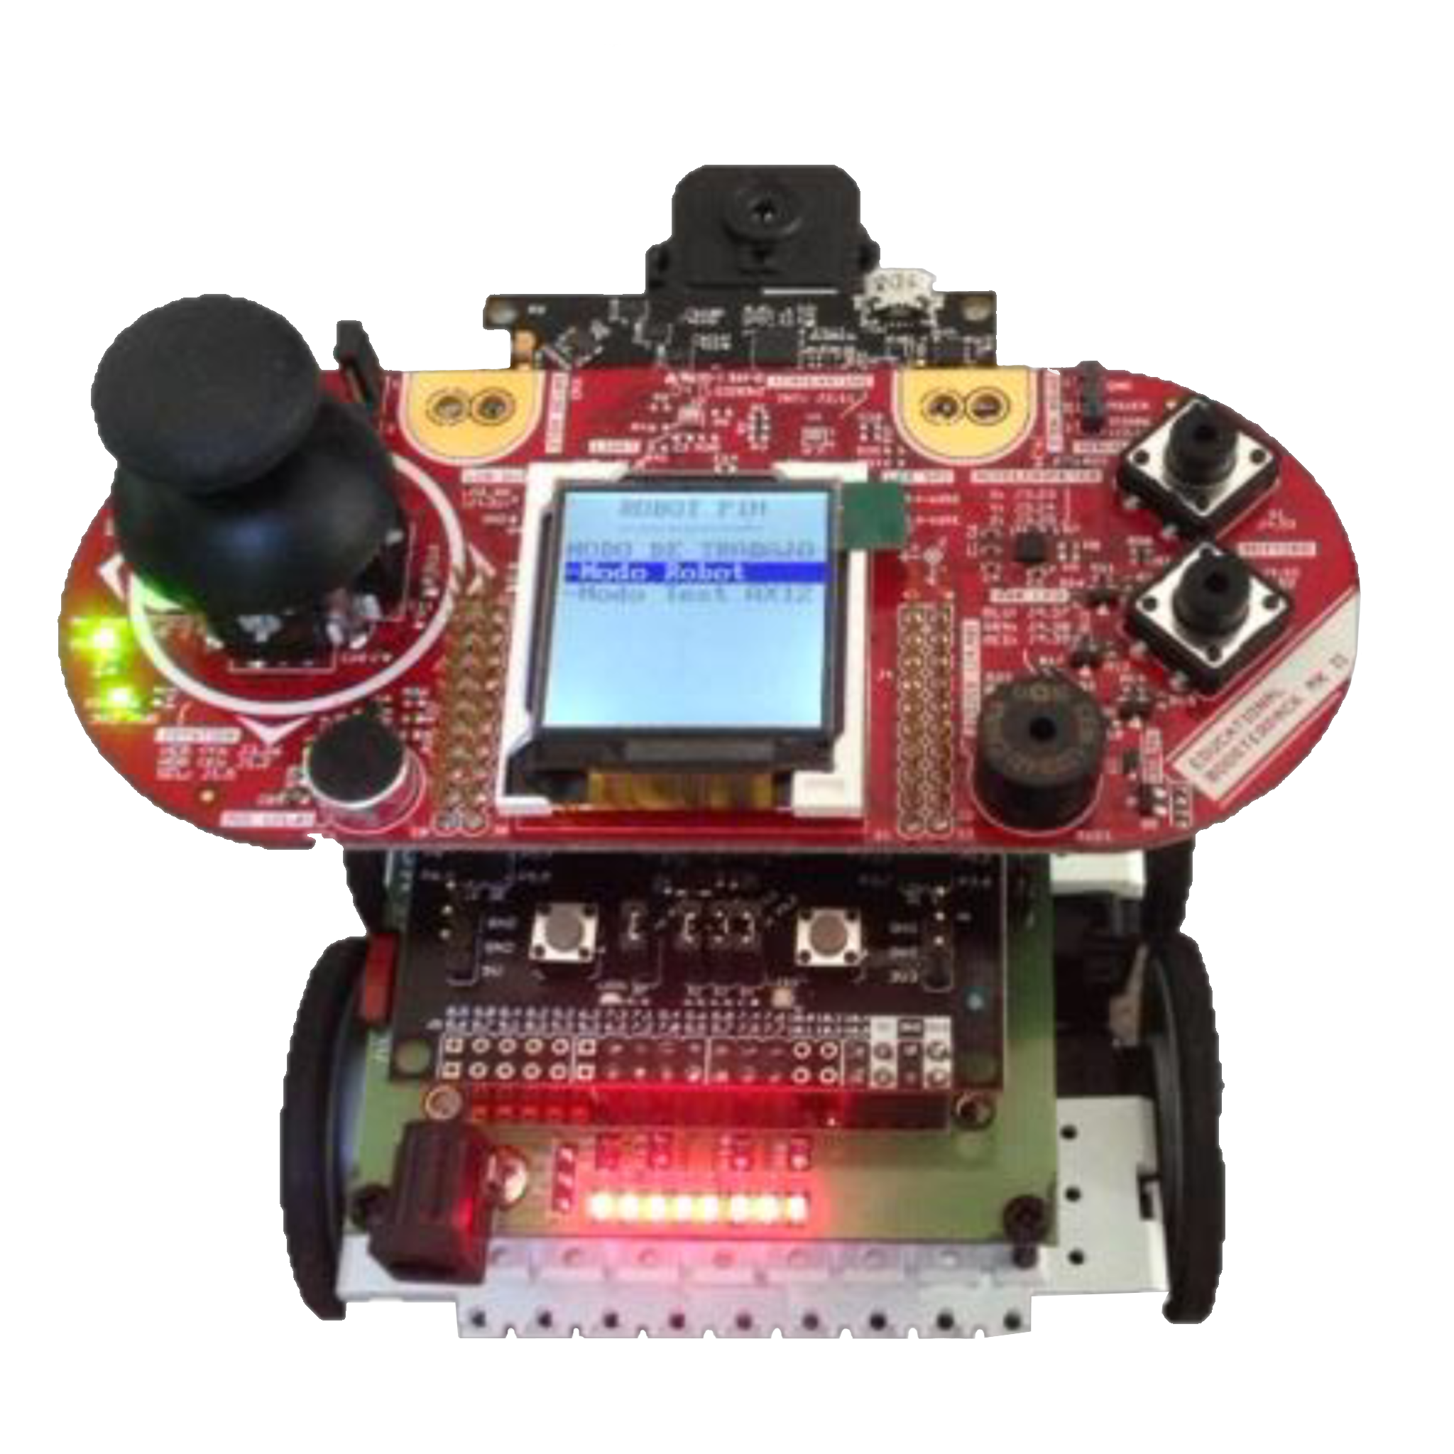
Recursos utilitzats
1) Botonera de la placa:
- Joystick
- Botons S1/S2
2) Pantalla LCD
3) Timers (Timer A1)
4) Mòduls Dynamixel (AX-12 i AX-S1)
5) Comunicació UART (eUSCI_A2)

Slide 4


Com s’han utilitzat els diferents recursos?
El Joystick i els botons | Navegació per les opcions del menú a través de la pantalla
La pantalla LCD | Detecció problemes en la recepció de l’Status Packet (time out)
El Timer A1 | També el fem servir per a generar retards en la trajectòria del robot
Els mòduls Dynamixel i la UART | Essencialment per a moure el robot a través dels motors i per a detectar obstacles. A més he empleat el buzzer del sensor

Slide 5

Distribució d’una llibrería per capes
proximitat Hardware
Programa principal on usarem les funcions (aplicacio.c)
Manipulació del robot com a unitat (RobotManipulation.c/.h)
Funcionalitats dels mòduls del robot (RobotFunctionalities.c/.h)
HAL (HardwareAbstractLayer.c/.h)
+ proximitat Hardware

Slide 6
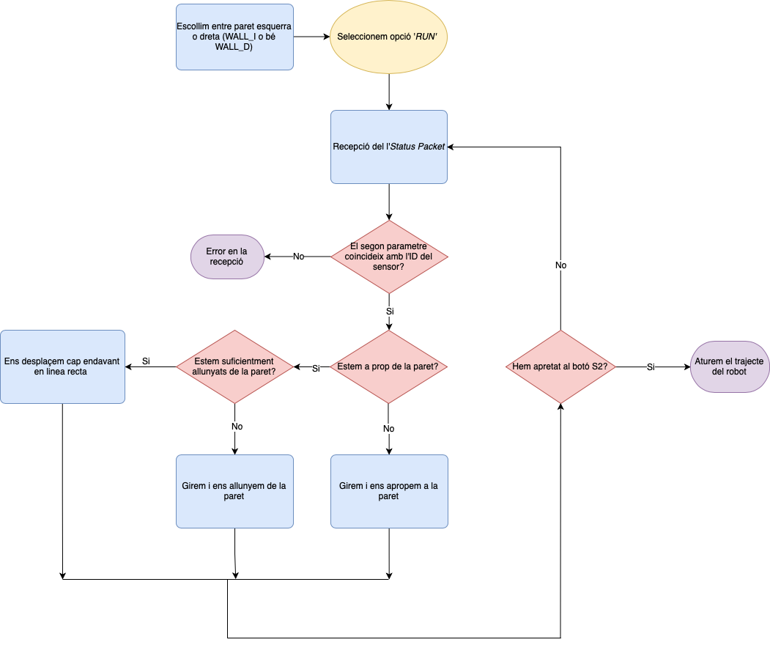
Algorísme per a resseguir la paret
És el mateix per a tots dos costats;
- paret dreta
- paret esquerra

Slide 7

Problemes que he tingut
1) El principal problema ha estat el gir en algunes cantonades. La solució que redueix aquest error ha estat posar un lleuger retard per a que giri més tard.
2) En reduïr el disseny del menú, no he inclós la possibilitat de calibrar algunes mesures com la sensibilitat dels sensors o la velocitat. Aixó influeix en que depén de quin robot seleccionem no funcioni del tot correctament.
3) Com he dit el robot influeix en el programa. La càrrega i depén quin sensor funciona millor/pitjor que el d’altres robots.

Slide 8


Conclusions
Finalment he aconseguit crear un algorísme eficaç per a resseguir una paret i detectar obstacles.
També s’ha aconseguit reproduïr una melodía just abans d’iniciar el trajecte.
S’ha implementat un menú on no podem calibrar velocitat/sensibilitat dels sensors. En canvi si podem seleccionar la pared que volem recòrrer, silenciar el so i visualitzar la velocitat i els valors que detecten els sensors.
Ha servit per a acabar de comprendre com funciona una sistema plantejat des de una arquitectura encastada.
A la vegada, com a programador, he pogut veure com crear una llibrería a partir de diferents mòduls o capes, destinada a diferents usuaris.

Slide 9
GRÀCIES PER L’ATENCIÓ!
PASSEm a la demostració!

